Slide 1
Actualités bibliographique
Epidémiologie et prévention
Dr Cédric Arvieux, CHU de Rennes

Slide 2
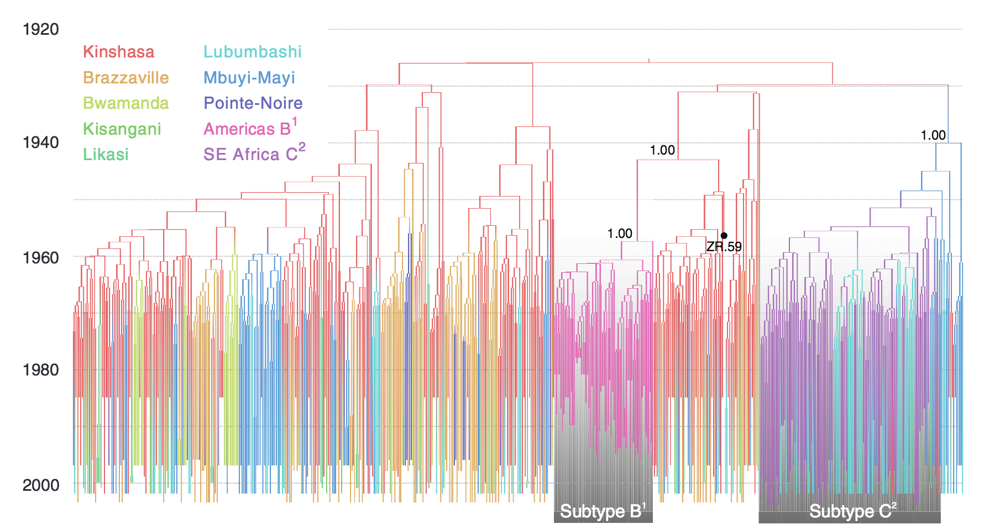
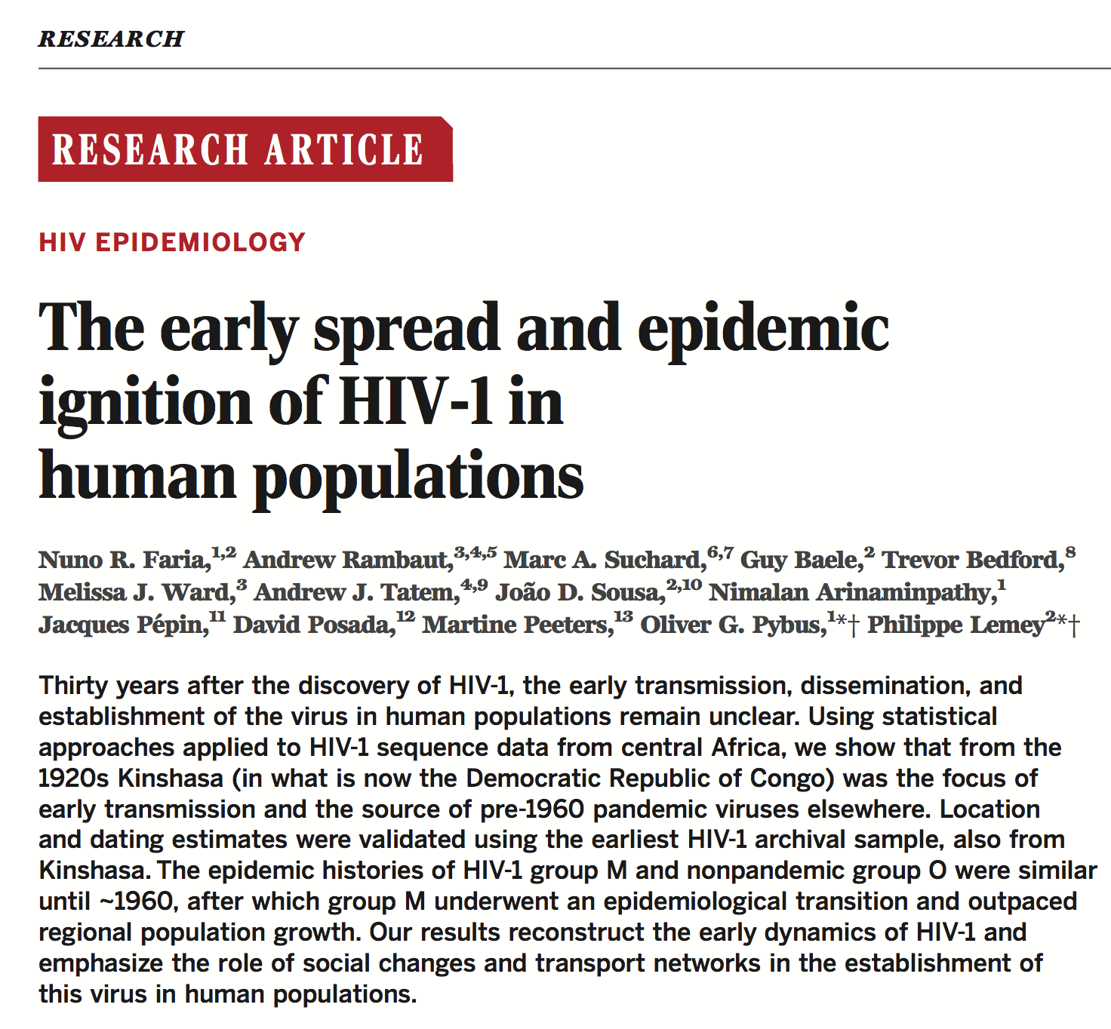

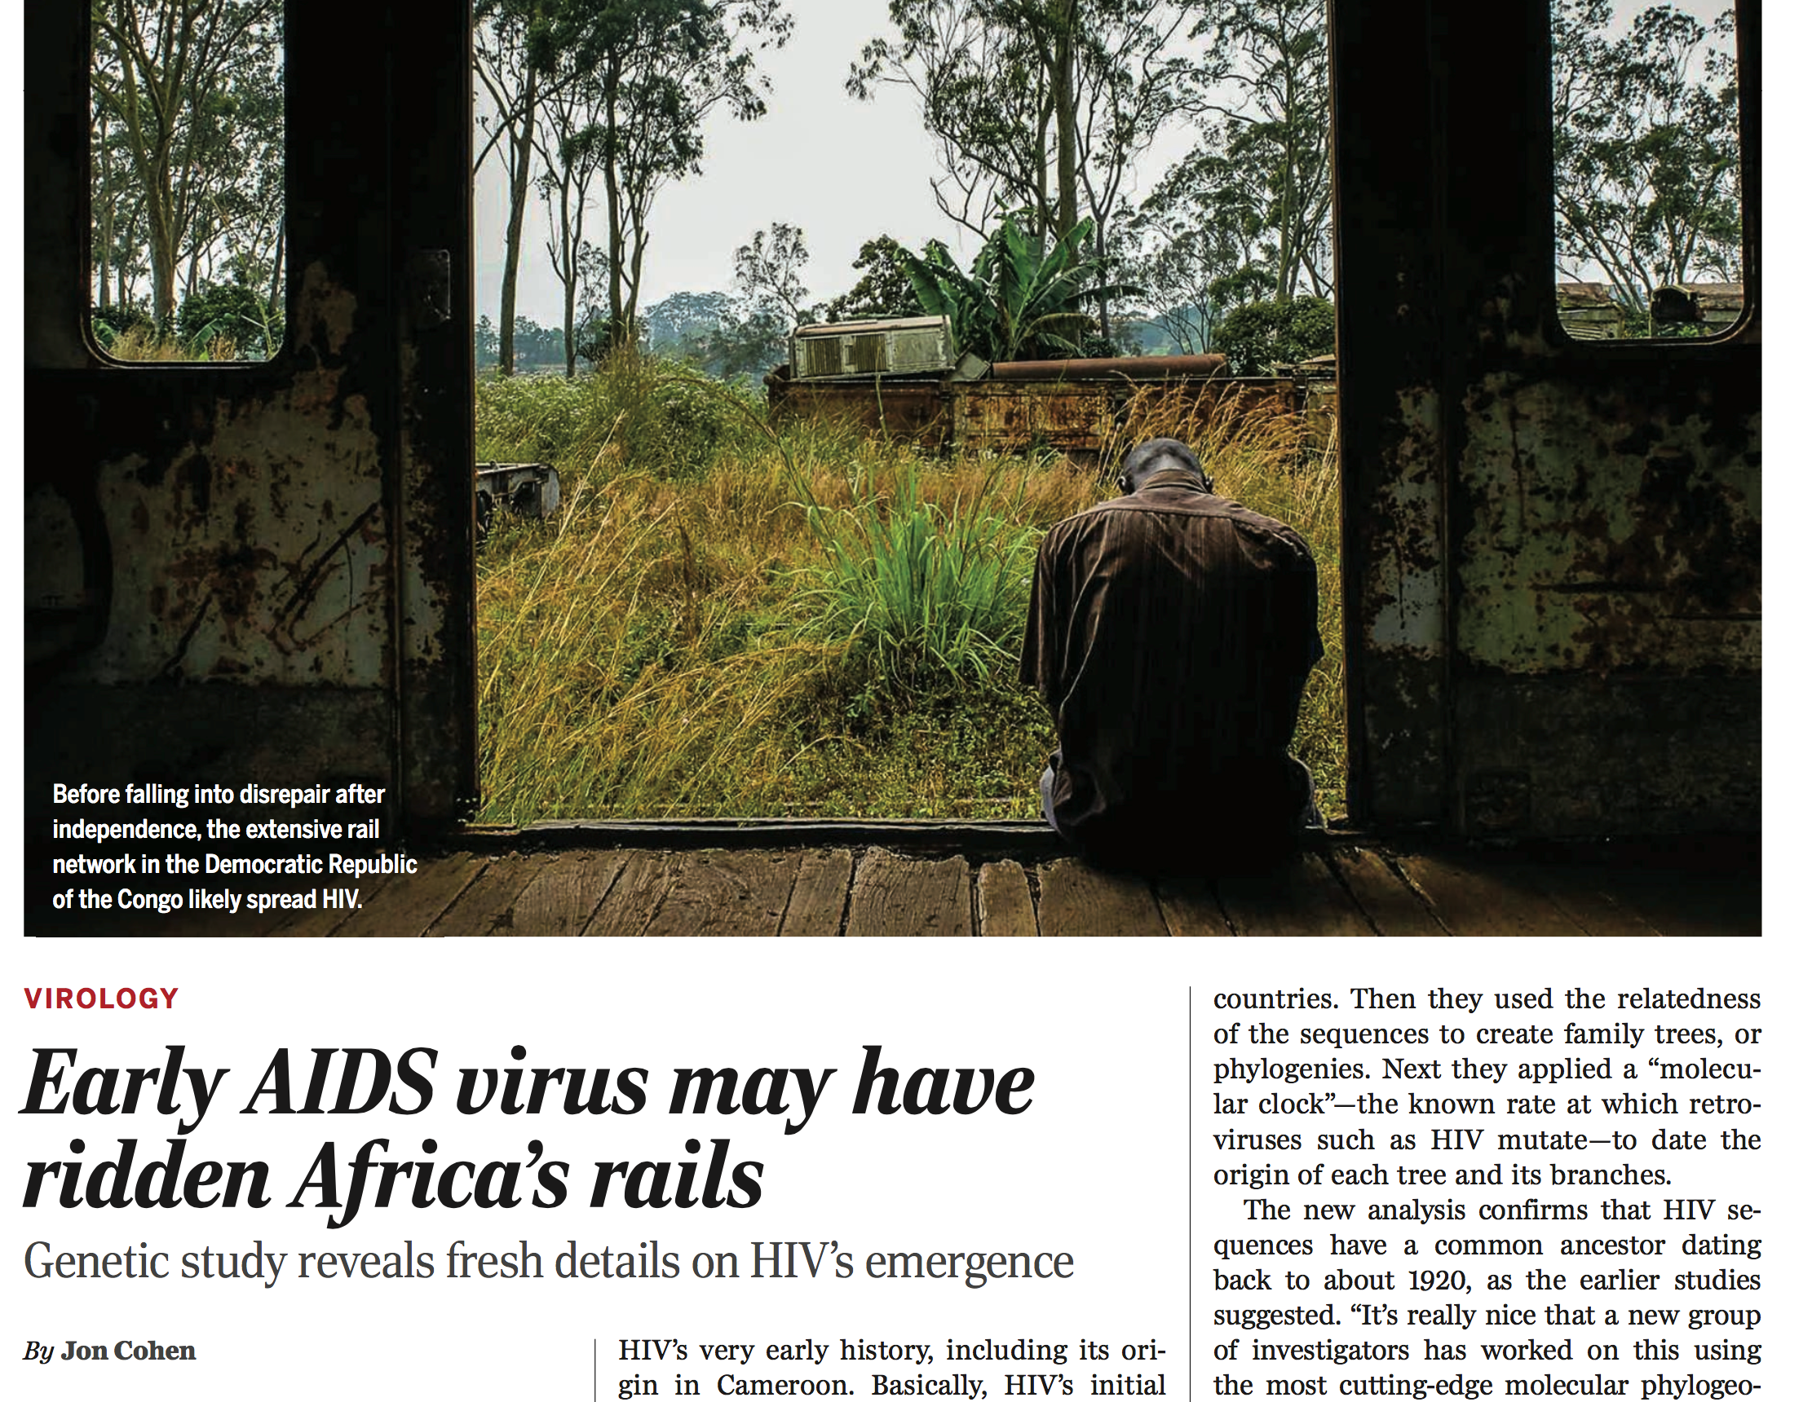
Le début du voyage…

Slide 3
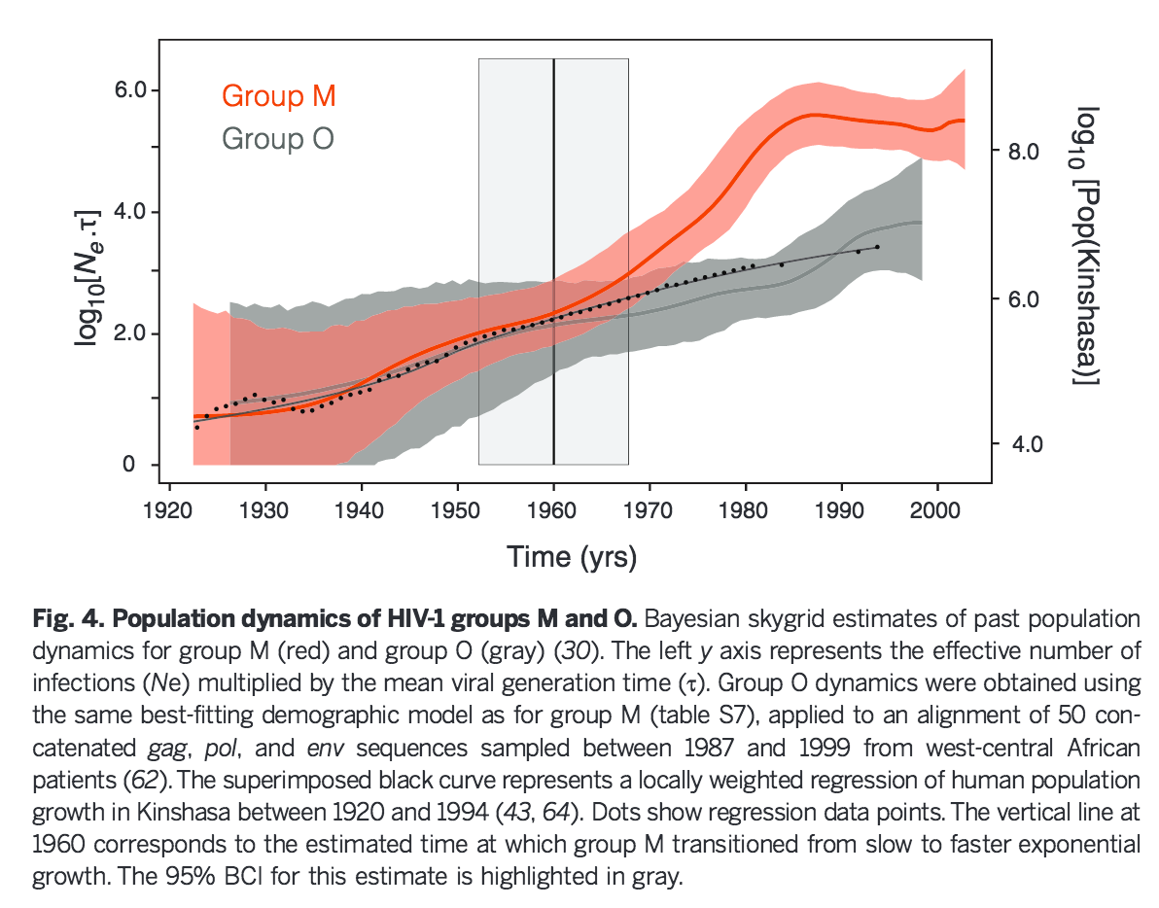
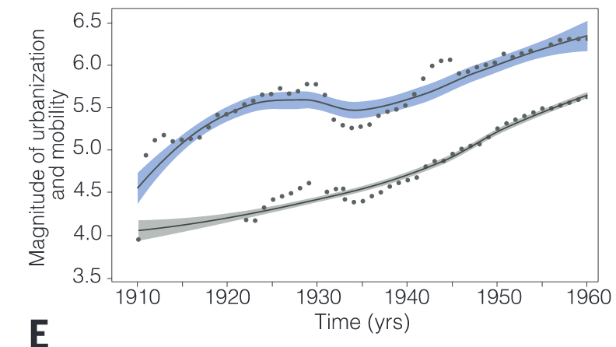
Le début du voyage…(2)
Faria et al. Science 2014

Slide 4
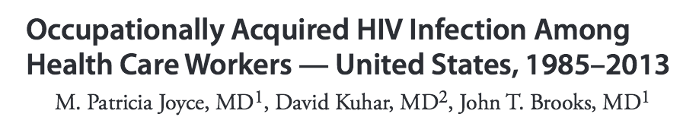
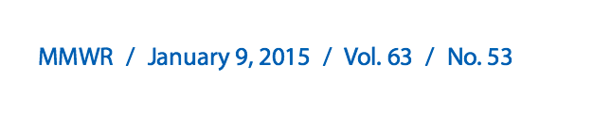
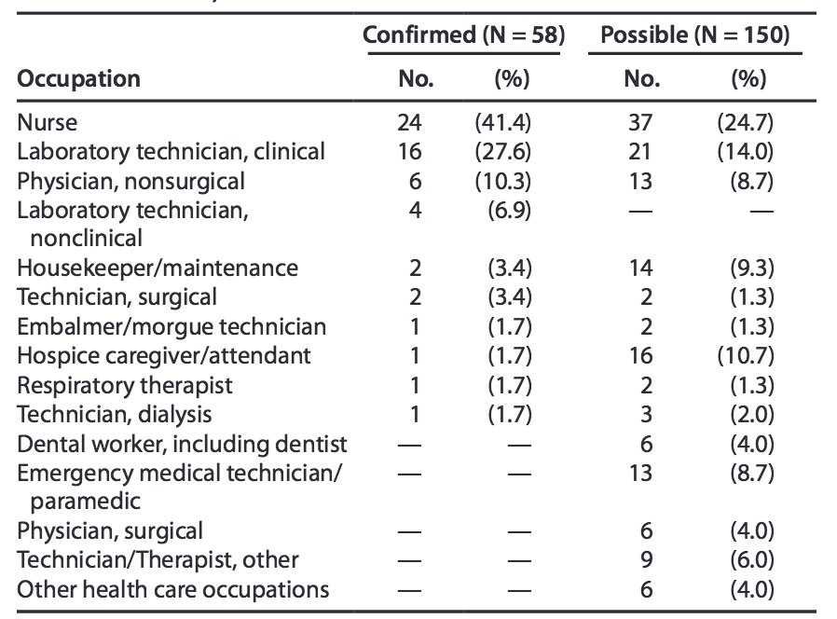
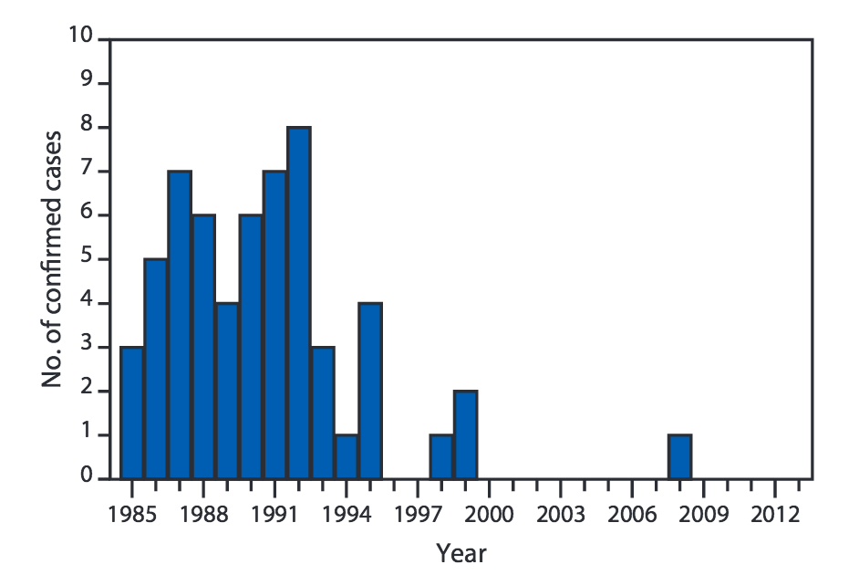
Contaminations occupationnelles USA, 1985-2013

Slide 5
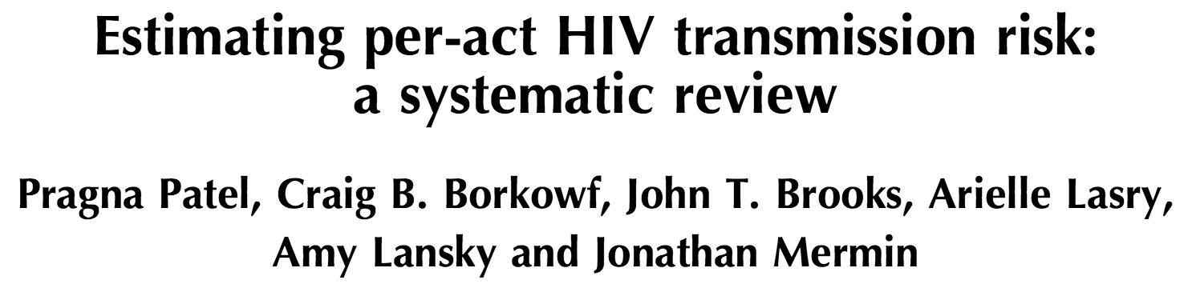

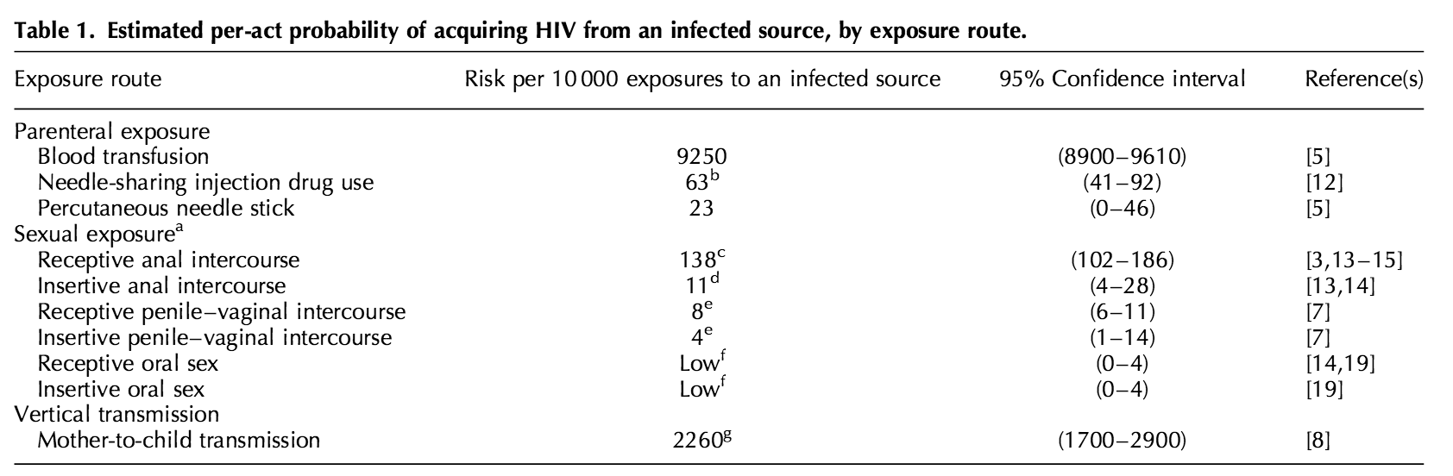
Quel est le risque de transmission du VIH ? – Méta-analyse
Méta-analyse de la littérature
  15 publications retenues

Slide 6
IPERGAY
Étude randomisée en double insu contrôlée versus placebo
Offre globale de prévention*
TDF/FTC avant et après rapports sexuels
HSH VIH- à haut risque
Rapports anaux non protégés avec ≥ 2 partenaires
dans les 6 mois
DFGe > 60 ml/mn
Offre globale de prévention* Placebo avant et après rapports sexuels
Visites de suivi : M 1, 2 puis tous les 2 mois
* Conseils, préservatifs et gel, dépistage et traitement des IST, vaccination pour le VHB et le VHA, PPE si besoin
Notes:
6
Critère principal – puissance statistique : pour 64 infections par le VIH-1, puissance de 80 % pour détecter une diminution relative de 50 %
de l’incidence de l’infection par le VIH-1 avec TDF/FTC (incidence attendue : 3/100 patients.année avec le placebo)

Slide 7


IPERGAY
2 comprimés (TDF/FTC ou placebo), 2-24 heures avant les rapports sexuels
1 comprimé (TDF/FTC ou placebo), 24 heures après
1 comprimé (TDF/FTC ou placebo), 48 heures après 1re prise
Friday
Tuesday
Wednesday
Saturday
Sunday
Monday
Thursday
Friday
Saturday
Sunday
Critère principal : taux de séroconversion VIH-1
Critères secondaires
  Tolérance, survenue d’effets indésirables
  Appropriation du schéma de traitement, niveau d’observance, dosages
  Comportements sexuels à risque au cours de la participation à l’essai
  IST
  Coût-efficacité
CROI 2015 - D’après Molina JM et al., abstr. 23LB, actualisé

Slide 8
IPERGAY
Screenés (n = 445)
Exclus (n = 31) [7 %]
Absence de critères d’éligibilité (n = 11)
Retrait de consentement (n = 8)
Perdus de vue (n = 1)
Séroconversion VIH-1 (n = 11)
Randomisés (n = 414)
TDF/FTC (n = 206)
Placebo (n = 208)
N’ayant pas reçu le traitement (n = 7)
Retrait de consentement (n = 4)
Perdus de vue (n = 2)
Séroconversion VIH-1 (n = 1)
N’ayant pas reçu le traitement (n = 7)
Retrait de consentement (n = 2)
Perdus de vue (n = 3)
Séroconversion VIH-1 (n = 2)
Inclus dans l’analyse en ITTm (n = 199)
Inclus dans l’analyse en ITTm (n = 201)
Sorties d’étude (n = 23)
Retrait de consentement (n = 11)
Perdus de vue (n = 7)
Autres (n = 5)
Sorties d’étude (n = 24)
Retrait de consentement (n = 15) Perdus de vue (n = 6)
Autres (n = 3)
Suivis (n = 176) [88 %]
Suivis (n = 177) [88 %]
23 octobre 2014, le DSMB recommande l’arrêt du bras placebo et demande que l’intervention préventive soit proposée à tous les participants
Notes:
DSMB : Data and Safety Monitoring Board (comité de surveillance et de suivi).

Slide 9
IPERGAY : Infections
p = 0,002
Placebo
TDF/FTC
Nombre de patients à risque
Placebo
TDF/FTC
201
199
141
140
74
82
55
58
41
43
Suivi moyen de 13 mois : séroconversion chez 16 patients
  14 dans le bras placebo (incidence : 6,6/100 patients/année)
  2 dans le bras TDF/FTC (incidence : 0,94/100 patients/année)
Réduction relative de 86 % de l’incidence du VIH-1 (IC₉₅ : 40-99, p = 0,002)
Nombre de personnes à traiter pour prévenir un infection par an : 18
Notes:
9
9

Slide 10
IPERGAY/Observance
100
90
80
Nb cp/mois
70
]25-30]
60
]18-25]
Participants (%)
]11-18]
50
40
] 4-11]
30
] 0 - 4]
20
0 : boîtes complètes
retournées
10
Manquantes :
294/2798 visites (10,5 %)
0
Visites
N part.
M1
382
M2
352
M4
315
M6
288
M8
236
M10
190
M12
162
M14
143
M16
128
M18
115
M20
105
M22
93
M24
88
M26
72
M28
63
M30
45
Nombre médian de cp/mois (IQR) : 16 cp (10-23) dans le bras placebo
et 16 cp (12-24) dans le bras TDF/FTC (p = 0,84)
48 participants (12 %) ont reçu une prophylaxie post-exposition 25 (13 %)
dans le bras TDF/FTC et 23 (11 %) dans le bras placebo (p = 0,73)
2 infections par le VIH-1 dans le bras TDF/FTC à M16 et M20 (non observants)
Aucune mutation de résistance détectée (TDF/FTC ou placebo)

Slide 11
IPERGAY/IST
276 IST ont été diagnostiquées chez 141 participants
 | TDF/FTC (n = 199) |  | Placebo (n = 201) |  | p
 | Patients, n (%) | Événements, n | Patients, n (%) | Événements, n
Chlamydia | 43 (22) | 61 | 34 (17) | 48 | 0,23
Gonocoque | 38 (19) | 50 | 45 (22) | 67 | 0,42
Syphilis | 19 (19) | 19 | 19 (19) | 25 | 0,98
VHC | 3 (3) | 3 | 3 (3) | 3 | 1,00
IST (toutes) | 76 (38) | 133 | 65 (32) | 143 | 0,22

Slide 12
Conclusions
Très haute incidence du VIH (6,6%) et des IST(35%)
La PrEP orale “à la demande” par TDF/FTC a été très efficace !
Bonne observance du régime “à la demande”
Le TDF/FTC donne bien des troubles digestifs…
  13 % versus 6 % ; p = 0,013
Notes:
12

Slide 13
PROUD
HSH rapportant des rapports sexuels anaux non protégés
dans les 90 jours ; > 18 ans ; capables de prendre 1 cp/jour
Randomisation 1:1 : HSH séronégatifs pour le VIH
(exclus si traités pour le VHB par TDF/FTC)
PrEP par TDF/FTC
MAINTENANT (n = 276)
PrEP par TDF/FTC
APRÈS 12 MOIS (n = 269)
Suivi tous les 3 mois pendant 24 mois
Critère principal : recrutement à partir d’avril 2014 –
séroconversion au VIH dans les 12 mois
Âge moyen de 35 ans, nombre médian de rapports sexuels anaux non protégés dans les 90 jours de 10 (IQR = 4-20), 64 % d’IST dans les 12 mois précédents
CROI 2015 - D’après Mc Cormack S et al., abstr. 22LB, actualisé

Slide 14
Infections VIH
PrEP immédiate (n = 3)
1,3/100 patients.année
PrEP différée (n = 19)
8,9/100 patients.année*
0
12
24
36
48
60
0
12
24
36
48
60
Semaines depuis l’inclusion
*Prescription de 174 prophylaxies post-exposition.

Slide 15
Niveau de protection conféré par le traitement
Groupe | Nombre d’infections | Suivi (patients.année) | Incidence (pour 100 patients. année) | IC₉₀
Tous | 22 | 453 | 4,9 | 3,4-6,8
PrEP immédiate | 3 | 239 | 1,3 | 0,4-3,0
PrEP différée | 19 | 214 | 8,9 | 6,0-12,7
Taux de réduction du risque = 86 % (IC90 : 58-96 %) [p = 0,0002]
Nombre de personnes à traiter pour éviter une infection = 13 (IC90 : 9-25)
Pourcentage d’IST (Chlamydiae, gonocoque) élevé : 30%

Slide 16
PrEP : deux essais essentiels
IPERGAY
PROUD
Truvada®
Randomisée
Placebo
France/Québec
PrEP au « coup par coup »
Truvada®
Randomisée
Comparaison PrEP immédiate versus retardée
UK
PrEP continue
Ça marche très bien !
  - 86% de VIH
  NPT : 18
Ça marche très bien !
  - 86% de VIH
  NPT = 13

